Slide 1
Общие сведения о платформе Windows Phone 7.5
Лекция 1

Slide 2
Платформа Windows Phone
Раздел 1
2

Slide 3
Темы раздела
Аппаратное обеспечение Windows Phone
процессор и операционная система
графический экран
сенсорный ввод
камера
устройства определения местоположения и перемещения
память и хранилище
сетевые подключения

Slide 4
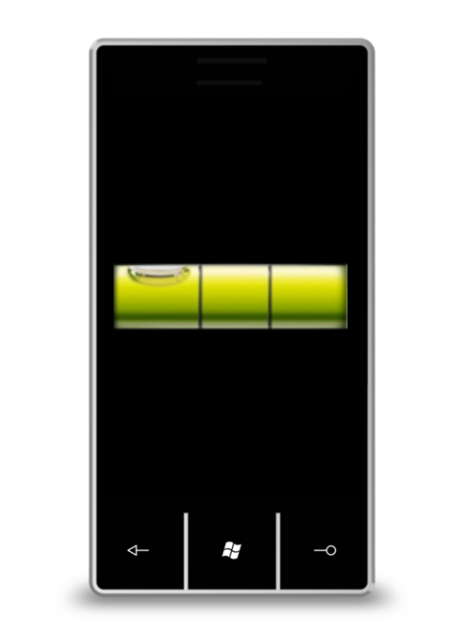
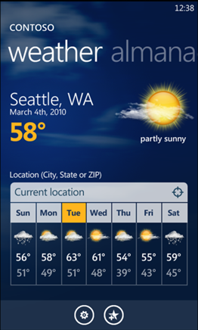
Устройство на платформе Windows Phone
Windows Phone является мощным устройством
Это компьютер, который может делать телефонные звонки
Операционная система оптимизирована для мобильных устройств

Slide 5
Процессор Windows Phone
Устройство Windows Phone должны иметь процессор с тактовой частотой не менее 1 ГГц
Один такт процессора длится одну наносекунду
За одну наносекунду сигнал может преодолеть расстояние в 30 см

Slide 6
Тактовая частота процессора
За один такт центральный процессор может выполнить одну часть низкоуровневой операции
выполнение части аппаратной инструкции
выборка данных из памяти
сохранение данных в памяти
Чем выше тактовая частота, тем быстрее работает процессор

Slide 7
Скорость процессора
Тактовая частота процессоров современных настольных компьютеров находится в пределах 3 ГГц
Частота процессора в Windows Phone составляет около 1 ГГц
Тактовая частота не является единственным фактором, определяющим скорость работы компьютера

Slide 8
Скорость процессора
Процессор Windows Phone может выполнить действия за большее количество тактов по сравнению с настольными процессорами
В компьютере может быть несколько процессоров
Windows Phone не может всё время работать на максимальной скорости, поскольку аккумулятор быстро разряжается

Slide 9
Операционная система
Windows Phone 7 не основана на операционной системе Windows 7
Windows Phone является развитием операционной системы Windows Compact Edition (Windows CE)
специально разработана для работы на портативных компьютерных системах и оптимизирована в части производительности и сохранении срока службы аккумулятора

Slide 10
Графический экран
Экран Windows Phone имеет высокое разрешение — 800×480 пикселей
Чем больше разрешение экрана, тем больше работы требуется выполнить системе для его перерисовки
Экран может использоваться в книжной или альбомной ориентации
программы могут определять и автоматически изменять ориентацию экрана

Slide 11
Аппаратное ускорение графики
Настольные компьютеры долгое время используют графические ускорители
графический процессор (GPU) выполняет задачи вывода изображений на экран
Графические процессоры появились в мобильных устройствах
Графический процессор Windows Phone
используется Silverlight для вывода интерфейса
используется в 3D играх XNA

Slide 12
Сенсорный ввод
Современные мобильные устройства широко используют сенсорные экраны
Сенсорные экраны позволяют использовать экранную клавиатуру
Пользовательский интерфейс Windows Phone основан на использовании мультисенсорного ввода

Slide 13
Резистивные сенсорные экраны
Ранние мобильные устройства использовали резистивные экраны
при касании экрана на границе контактов в точке касания изменяется сопротивление
Высокая точность работы
Трудно отследить несколько одновременных прикосновений

Slide 14
Емкостные сенсорные экраны
Емкостные сенсоры определяют изменения ёмкости, возникающие при прикосновении к экрану
не требуется прогиб экрана
сенсор может располагаться за экраном
Емкостные экраны менее точны по сравнению с резистивными
это не является проблемой, поскольку используется палец, а не стилус
Возможен мультисенсорный ввод

Slide 15
Сенсорный экран
Сенсорный экран Windows Phone может отслеживать до 4-х прикосновений
Каждое прикосновение однозначно идентифицируется телефоном и может обрабатываться программами
Программное обеспечение телефона может отслеживать пользовательские жесты

Slide 16
Прикосновения и жесты
Жесты — это особые движения
перетаскивание объектов по экрану
жесты для приближения/отдаления
Операционная система Windows Phone имеет средства распознавания жестов
программы могут получить сообщение, когда пользователь выполняет особый тип жеста

Slide 17
Камера
Камера имеет разрешение от 5 мегапикселей
Изображения с камеры можно сохранить в телефоне и передать на компьютер с помощью ПО Zune
Программы могут загружать изображения в телефоне и работать с ними
программы могут получить изображения и видеопотоки прямо с камеры телефона

Slide 18
Определение местоположения
Windows Phone содержит GPS-приёмник
хорошо работает в открытом пространстве
Также можно определять местоположение
по расположению вышек операторов сотовой связи
по расположению точек доступа Wi-Fi
Методы A-GPS помогают определить местоположение при нахождении в зданиях и закрытых территориях

Slide 19
Акселерометр
Акселерометр может определить ускорение по трём осям (X, Y и Z)
Акселерометр может выявлять резкие перемещения телефона
Может определять, как пользователь держит телефон
информация об ориентации может использоваться для управления в играх

Slide 20
Компас и гироскоп
Электронный компас может определить, в каком направлении указывает телефон
Это может быть полезно для создания приложений «расширенной реальности»
Гироскоп может определить направление и скорость перемещения и поворота телефона в разные стороны

Slide 21
Интеграция информации с сенсоров
Операционная система Windows Phone предоставляет единый класс Motion, который объединяет информация с различных датчиков
Использование класса Motion предоставляет программам возможность определить ориентацию и перемещение телефона

Slide 22
Аппаратные кнопки
Все устройства Windows Phones включают несколько аппаратных кнопок
Пуск, Назад, Блокировка, Поиск, Камера,
Кнопки одинаково работают во всех версиях телефонов на Windows Phone
Программы должны использовать эти кнопки в соответствии с их особенностями

Slide 23
Кнопка Пуск
Запускает программу
При нажатии кнопки Пуск открывается окно со списком программ, где можно запустить установленную программу
При этом работающее приложение приостанавливает свою работу
Одно из правил Windows Phone: одновременное выполнение только одной программы

Slide 24
Кнопка Назад
В пределах программы осуществляет переход к предыдущему окну
При нажатии в главном окне программы закрывает её и переходит к меню Пуск
Из меню Пуск переходит к последней запущенной программе
«Длинное нажатие» выводит на экран окно быстрого переключения задач

Slide 25
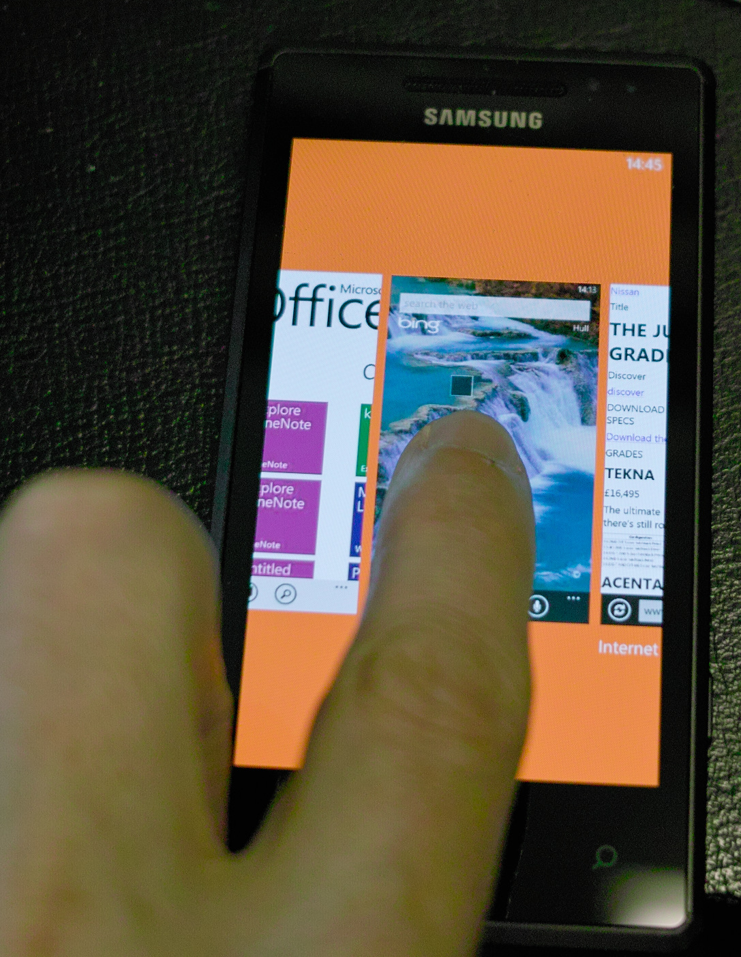
«Длинное нажатие» кнопки Назад
При удержании кнопки Назад вызывается быстрое переключение приложений
Пользователь может переключаться между активными приложениями

Slide 26
Другие кнопки
Блокировка
приостанавливает запущенную программу и блокирует телефон
Поиск
запускает операцию поиска
зависит от программы, из которой вызывается
Камера
приостанавливает выполнение программы и запускает программу Камера

Slide 27
Клавиатура телефона
Некоторые устройства Windows Phone могут оснащаться аппаратной клавиатурой
Система предоставляет программную клавиатуру, которая использует сенсорный экран для ввода текста
Программы должны одинаково хорошо работать и с программной, и с аппаратной клавиатурой

Slide 28
Память телефона
Основная память
место, куда загружаются и запускаются программы
память напрямую связана с процессором
Запоминающее устройство большой ёмкости
место, где хранятся программы и данные
сохраняет данные при отключении питания устройства

Slide 29
Оперативная память
Устройство Windows Phone содержит от 256 Мб оперативной памяти
несколько лет назад этот объём был огромным, но сейчас его бывает недостаточно
много памяти требуется программам с «богатым» графическим интерфейсом
В большинстве настольных компьютеров количество памяти в 8 —10 раз больше, чем в телефоне

Slide 30
Внутренняя память
Устройство Windows Phone содержит от 8 Гб места для хранения данных
Большая часть памяти используется для хранения мультимедиа контента
музыкальный файл — около 8 Мб
высококачественное изображение — 2 Мб
один час видео высокого качества — около 1 Гб

Slide 31
Сетевые подключения
Windows Phones содержит несколько средств подключения к сети:
сеть Wi-Fi (высокая скорость)
телефонная сеть 3G (переменная скорость)
телефонная сеть GPRS (низкая скорость)
автономная работа (нет подключения)
Программное обеспечение мобильного устройства должно поддерживать сетевые подключения всех типов

Slide 32
Особенности платформы Windows Phone
Использование устройства Windows Phone ограничивается ёмкостью и мощностью аккумулятора
Программы для Windows Phone должны максимально эффективно использовать доступные средства платформы
Инструменты для создания программ предоставляют большие возможности для создания мобильных приложений

Slide 33
Краткие итоги
Windows Phone — это компьютер, который работает в мобильной среде
Все устройства Windows Phone имеют стандартные средства и возможности
Производительность и память являются ограничивающим фактором
Приложения телефона могут использовать средства для работы с различными сетями

Slide 34
Экосистема Windows Phone
Раздел 1.2
34

Slide 35
Темы раздела
Экосистема, в которой работают устройства Windows Phone
программное обеспечение для управления мультимедиа Zune
Windows Phone и сервисы Windows Live и Xbox Live
Windows Phone и карты Bing
службы уведомления Windows

Slide 36
Экосистема Windows Phone
Устройство Windows Phone окружают различные службы, которые объединяются в экосистему
Эти службы можно использовать с помощью программного обеспечения телефона
Можно создавать программы, которые взаимодействуют с этими сервисами

Slide 37
Программное обеспечение Zune
Программное обеспечение Zune обеспечивает связь между устройством Windows Phone и компьютером
Оно предоставляет средства синхронизации информации на компьютере и в телефоне
Zune является связующим звеном между средой проектирования Visual Studio и телефоном

Slide 38
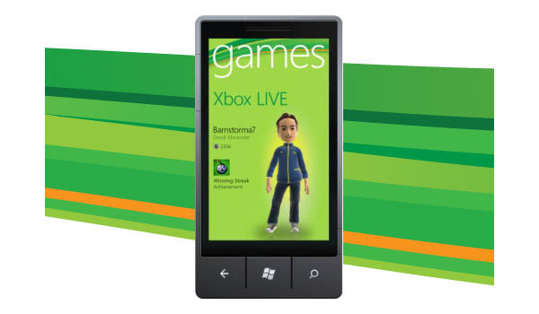
Windows Live и Xbox Live
Владелец Windows Phone может зарегистрировать свой телефон в Xbox Live
Пользователи могут играть в мобильные игры с тем же игровым идентификатором
Игры могут использовать информацию учётной записи игрока

Slide 39
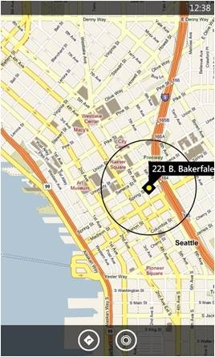
Карты Bing
Программы телефона могут использовать карты сервиса Bing
Можно использовать в программах элемент Silverlight для просмотра карт и навигации
Можно осуществлять поиск объектов возле текущего местоположения

Slide 40
Службы уведомления Windows
Windows Phone предоставляет службу уведомления, которая позволяет программам получать уведомления из сети, даже когда программы не активны
Приложения регистрируются в службе уведомлений, и сервера могут отправлять пользователю различные сообщения
Если при оправке сообщений телефон недоступен, они буферизуются

Slide 41
Windows Azure
Windows Azure — это набор «облачных» служб
Приложения могут подключаться к этим службам без знания их точного местоположения
Можно арендовать пространство и процессоры у «провайдера облака»
Облачные ресурсы можно легко расширять

Slide 42
Облачные службы для телефона
Обработка данных
приложения телефона могут загружать данные для обработки «в облако» и получать результаты
База данных и BLOB-хранилище
телефон может подключаться к удалённым базам данных и сетевым хранилищам
Аутентификация
«облако» может выполнять процесс аутентификации пользователей

Slide 43
Создание собственной службы
Можно создать собственную облачную службу и использовать её в Windows Phone
для этого требуется создать серверное приложение
Можно создать службу на C# и разместить её в Windows Azure
Студенты могут получить бесплатный доступ к некоторым облачным службам

Slide 44
Краткие итоги
Мобильные устройства являются компонентами большой экосистемы, в состав которой входят:
программное обеспечение Zune
Windows Live и Xbox Live
карты Bing
Службы уведомления Windows
Windows Azure для фоновых процессов, баз данных и идентификации пользователей

Slide 45
Выполнение программ в Windows Phone
Раздел 1.3
45

Slide 46
Темы раздела
Переключение приложений в Windows Phone
Фоновые задачи
Windows Phone и управляемый код
Промежуточный язык
Компиляция «на лету» (JIT)

Slide 47
Многозадачность
Многозадачность означает одновременный запуск нескольких программ
Многозадачность зависит от мощности процессора и использует большой объём основной памяти
Windows Phone не разрешает двум приложениям выполняться одновременно

Slide 48
Отсутствие многозадачности
Экран мобильного устройства не столь большой для отображения сразу двух программ
Телефон позволяет легко переключаться между активными программами их одновременного выполнения
Операционная система может выполнять фоновые задачи
воспроизведение музыки
фоновые задачи при неактивном приложении

Slide 49
Быстрое переключение приложений
Программы сохраняются в памяти, когда они становятся неактивными
Если пользователь возвращается к приложению, оно восстанавливает своё состояние
При нехватке памяти приложения могут выгружаться из памяти

Slide 50
Фоновые задачи
Приложение может запустить «агента» для выполнения работы, когда приложение не запущено
получение регулярных обновлений
выполнение действий в фоновом режиме
передача больших файлов по сети
воспроизведение музыки
Пользователь может управлять активностью фоновых задач

Slide 51
Программы для Windows Phone
Программы для Windows Phone создаются в .NET и работают в управляемой среде
Телефон выполняет компиляцию «на лету» (JIT — Just in time) промежуточного кода (MSIL — Microsoft Intermediate Language)
Программы запускают сборки, подписанные разработчиком
это используется для доказательства подлинности программного кода

Slide 52
Microsoft .NET
.NET — это название архитектуры Microsoft, предназначенной для запуска программ
Она включает ряд стандартов:
создание MSIL-кода определённого формата
типы данных
системные библиотеки
использование языков программирования C# и VB .NET

Slide 53
Промежуточный язык MSIL
Microsoft Intermediate Language (MSIL) является посредником между языком программирования высокого уровня и машинным кодом
Легко переводится в машинный код
MSIL-код создаёт любой .NET-компилятор
C#, Visual Basic, F#, IronPython, IronRuby, C++
Код пользовательского интерфейса должен создаваться на языке C# или Visual Basic

Slide 54
Запуск сборок .NET
Когда программа на .NET запускается в первый раз, её промежуточный машиннонезависимый код компилируется в машинный код для текущей конфигурации
Это происходит непосредственно перед запуском программы
Этот процесс называют компиляцией «на лету» (Just in Time)

Slide 55
Компиляция «на лету» (JIT)
Среда разработки Visual Studio
Исходный код на C#
Компилятор C#
Целевое оборудование
компьютер под управлением Windows
Xbox
Windows Phone
Сборка, содержащая MSIL-код
JIT-компилятор
Машинный код, загруженный в память

Slide 56
Промежуточный язык
Преимущества использования
могут запускаться на разных платформах, использоваться разными языками программирования
программы занимают меньше памяти, чем машинный код, могут быть подписаны и проверены
Недостаток использования
JIT- компиляция замедляет запуск программы

Slide 57
Управляемый код
Программа для Windows Phone работает в управляемой среде
Действия программы проверяются управляемой средой
проверка цифровых подписей
программа не может обращаться к оборудованию напрямую
Выполнение опасных для работы системы программ блокируется

Slide 58
Краткие итоги
Программы в телефоне могут выполняться многозадачно, но одновременно активно только одно приложение
Приложения основаны на .NET и Microsoft Intermediate Language (MSIL)
Перед запуском приложений выполняется их компиляция «на лету»
Приложения выполняются в управляемой среде

Slide 59
Разработка приложений для Windows Phone
Раздел 1.4
59

Slide 60
Темы раздела
Создание программ для Windows Phone
Эмулятор Windows Phone
Программный доступ к средствам Windows Phone
Silverlight и XNA
Средства разработки
Windows Phone Marketplace

Slide 61
Создание программ для Windows Phone
Создание программ для Windows Phone выполняется так же, как и для любой платформы .NET
Редактирование, компиляция и отладка программ выполняются в Visual Studio
В приложениях можно использовать библиотеки и сборки .NET сторонних производителей

Slide 62
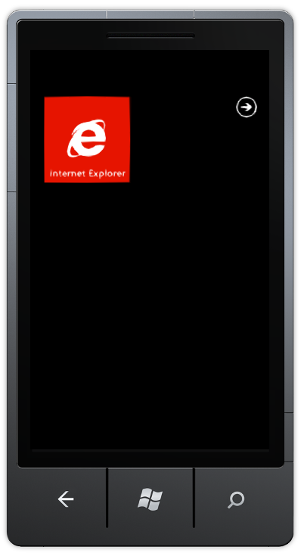
Эмулятор Windows Phone
Эмулятор запускается на компьютере
Его программный код такой же, что и в обычном телефоне, но он скомпилирован для работы на компьютере
Позволяет увидеть, как программы будут работать в устройстве

Slide 63
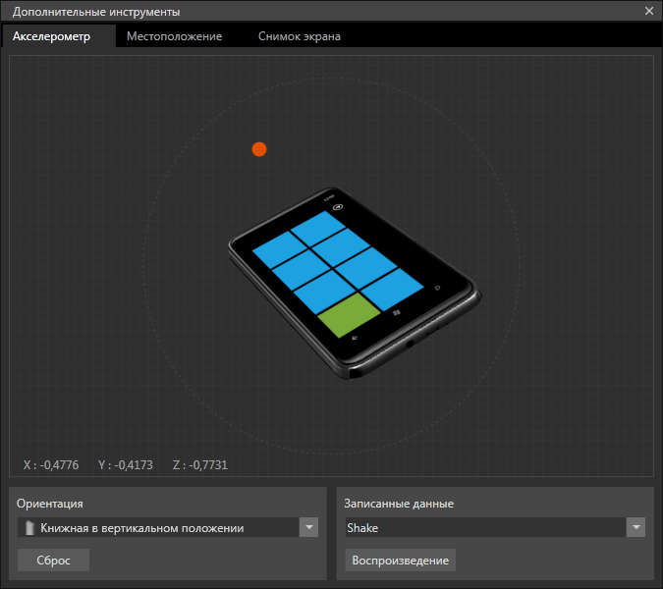
Эмуляция ориентации
Эмулятор позволяет «перемещать» телефон в пространстве
Можно записать последовательность перемещений телефона и повторно воспроизводить её

Slide 64
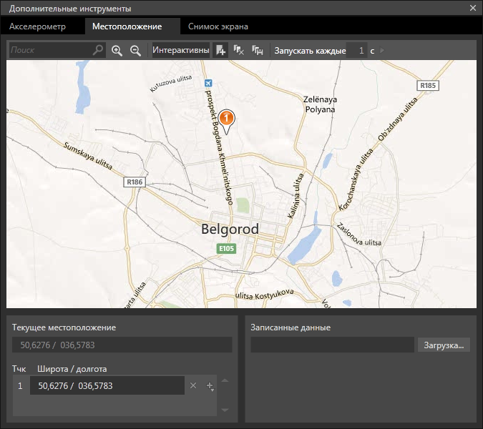
Эмуляция местоположения
Можно выбрать на карте «местоположение» эмулятора
Можно создавать и воспроизводить поездки

Slide 65
Программный доступ к функциям Windows Phone
Windows Phone предоставляет библиотеки средств запуска и выбора, которые можно использовать в программах
задачи запуска позволяют запустить другие приложения
задачи выбора позволяют выбрать объект системы и передать его программе
При запуске задачи приложение приостанавливает работу

Slide 66
Сетевые подключения
Windows Phone может подключиться к Интернету через 3G или Wi-Fi
Программы могут взаимодействовать с серверами, вызывать веб-службы и устанавливать REST-подключения к узлам
В текущей версии операционной системы отсутствует поддержка прямых подключений на основе сокетов

Slide 67
Silverlight и XNA
В Windows Phone можно создавать приложения двух типов:
Silverlight
бизнес-приложения и простые игры
XNA
2D и 3D игры с поддержкой аппаратного графического ускорителя
комбинирование Silverlight и XNA

Slide 68
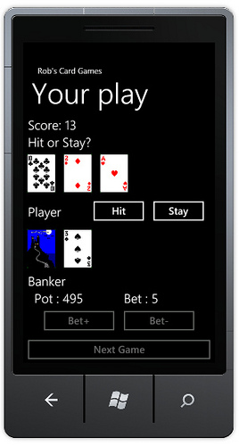
Приложения Silverlight
Можно проектировать интерфейс приложения с помощью Silverlight
Существует множество визуальных компонентов для интерфейсов приложений для мобильных устройств

Slide 69
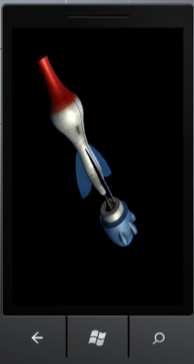
Приложения XNA
XNA — это среда для разработки игр для компьютеров под управлением Windows, Xbox и Windows Phone
Существующие игры на XNA легко портировать на телефон
Windows Phone предоставляет средства 3D графики для создания игр

Slide 70
Создание приложений
Тип приложения (Silverlight или XNA) определяется при создании нового проекта в Visual Studio
Можно создать приложение на Silverlight, которое содержит страницу с игрой на XNA
Также можно создать игру на Silverlight или бизнес-приложение на XNA

Slide 71
Средства разработки
Средства разработки приложений для Windows Phone являются бесплатными
Эти средства включают специальную версию Visual Studio и эмулятор Windows Phone
также можно использовать уже имеющуюся версию Visual Studio
Можно использовать бесплатную версию Expression Blend для создания интерфейса приложений на Silverlight

Slide 72
Windows Phone Marketplace
Можно бесплатно создавать и тестировать приложения на эмуляторе
Чтобы продавать приложения и установить их на физическое устройство, нужно зарегистрироваться в качестве разработчика приложений
Стоимость регистрации — $99 в год
Студенты могут зарегистрироваться бесплатно по программе Microsoft DreamSpark

Slide 73
Правила Marketplace
За один год подписки можно опубликовать неограниченное количество платных приложений и до 100 бесплатных
размещение дополнительных бесплатных приложений нужно заплатить по $20
При продаже приложений вы получаете 70% его стоимости
Можно распространять демо-версии приложений и версии с ограниченным временем использования

Slide 74
Тестирование приложений
Перед тем, как приложение можно будет продавать в Marketplace, оно должно пройти процедуру одобрения
Можно предварительно выполнить необходимые тесты в Visual Studio перед публикацией приложения в Marketplace
Тесты бывают двух типов: выполняемые автоматически и вручную

Slide 75
Закрытые бета-версии
Можно разместить приложение в Marketplace в режиме закрытого бета-тестирования
Можно отправить до 100 пользователям ссылку для скачивания бета-версии
Тестеры могут использовать приложение в течение 90 дней и за это время предоставить отзыв о приложении

Slide 76
Краткие итоги
Программы для Windows Phone создаются так же, как и другие приложения на .NET
Эмулятор Windows Phone является программным аналогом устройства
Программы могут использовать встроенные функции телефона
Программы для Windows Phone основаны на Silverlight или XNA
Средства для разработки приложений бесплатны для использования

